Slide 2
Gamification: klas als team!
Gerben Bakker & Stijn Folkers
  TU Delft
  Boemlauw natuurkunde
  Melanchthon Schiebroek

Slide 3

Inhoud:
Wat is gamification?
Voorbeeld: Duolingo
Good practice: Adventure
Spelen: Klas als team
Autonomie-ondersteunend lesgeven
KAT in VWO 5

Slide 4
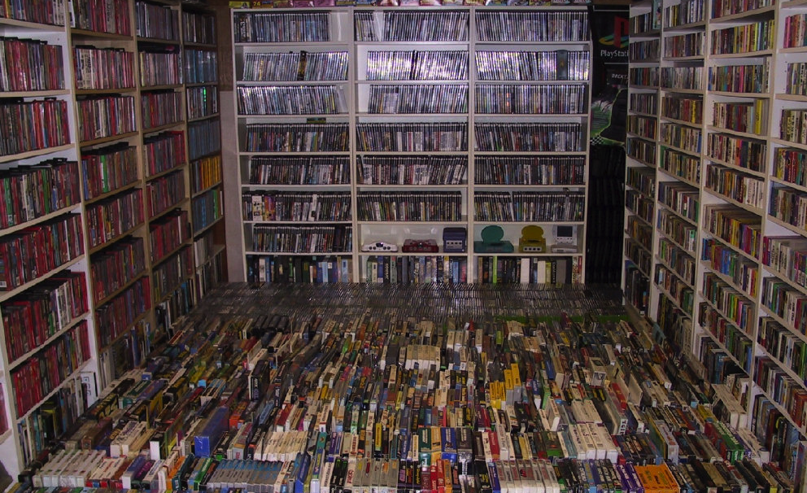
A game designers’ challenge

Slide 5
Wat is Gamification?
Gamification is het inzetten van spel-elementen of spel-ontwerptechnieken in niet-spel contexten
(zoals het onderwijs).

Slide 6
Voorbeeld: DUOLINGO

Slide 7
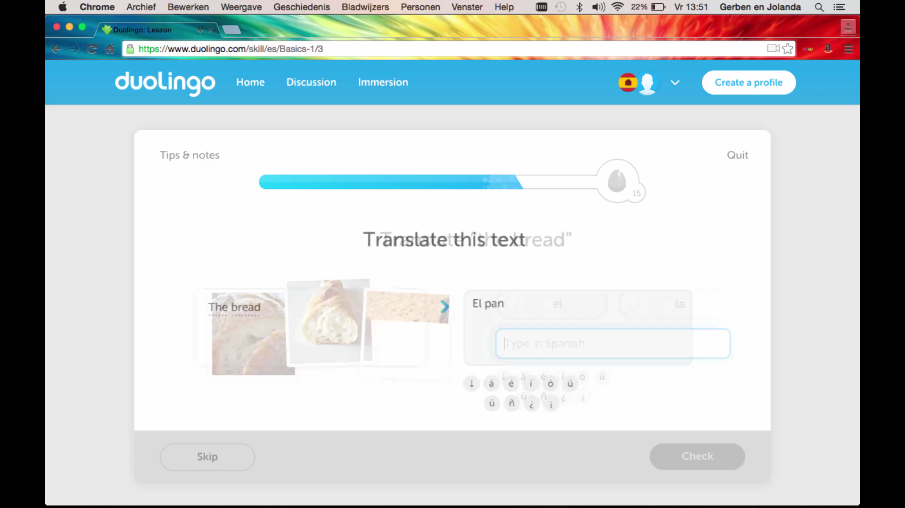
Duolingo
www.duolingo.com

Slide 8
Adventure (D-toets)

Slide 9
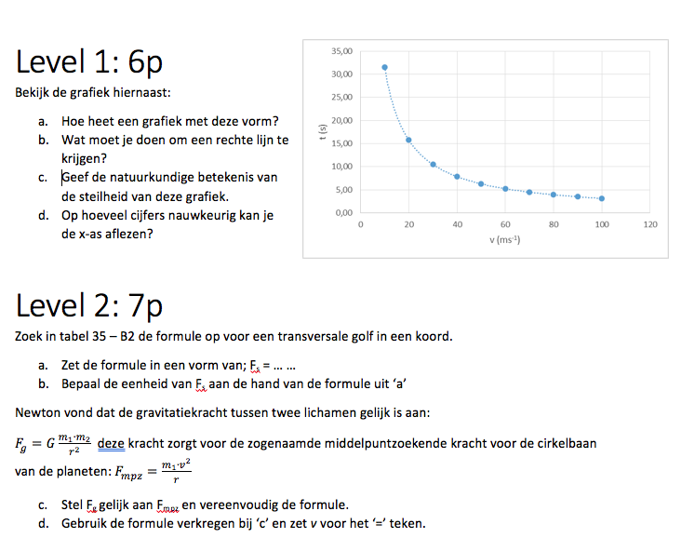

Slide 10
Adventure (als vervanging van de D-toets):
Ieder level is een aantal punten waard.
Spelers hebben per level 2 kansen:
  Poging 1 zonder boek, poging 2 met boek.
  Eerste keer foutloos? Punten worden toegekend. Het volgende level is vrijgespeeld.
  Eerste keer foutje? Je krijgt een tweede kans.
  Bij de tweede poging worden punten toegekend voor alle foutloze onderdelen. Het volgende level is (alsnog) vrijgespeeld.
Het spel eindigt als de zoemer gaat. Niet ingeleverde levels worden na de zoemer niet meer beoordeeld.
Het team met de meeste punten heeft gewonnen!

Slide 11
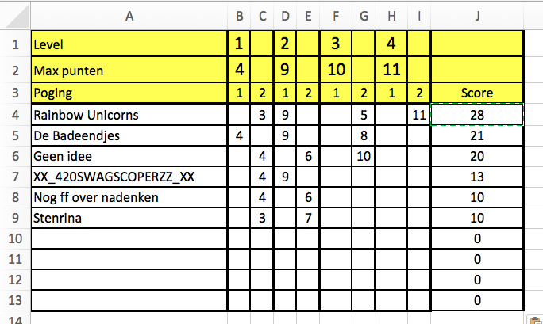

Slide 12
Leerlingen:
Zeer hoog energieniveau in de klas, ook op vrijdagmiddag
Eerste helft van de les doet iedereen fanatiek mee, tweede deel haken enkele groepjes af
Leerlingen ervaren veel druk, soms zelfs stress
Sterke leerlingen komen aan verdieping en verrijking toe (differentiatie)
Docent:
Geeft veel feedback
Goede voorbereiding is belangrijk!
Krijgt inzicht in stand van zaken per tweetal
Probleem:
Veel tweetallen leveren overhaast werk aan om snel verder te kunnen naar de vragen die meer punten waard zijn.

Slide 13
Adventure (als vervanging van de D-toets):
Ieder level is een aantal punten waard.
Spelers hebben per level 2 kansen:
  Poging 1 zonder boek, poging 2 met boek.
  Eerste keer foutloos? Punten worden toegekend. Het volgende level is vrijgespeeld.
  Eerste keer foutje? Er worden twee strafpunten toegekend. Je krijgt een tweede kans.
  Bij de tweede poging worden punten toegekend voor alle foutloze onderdelen. Geen strafpunten. Het volgende level is (alsnog) vrijgespeeld.
Het spel eindigt als de zoemer gaat. Niet ingeleverde levels worden na de zoemer niet meer beoordeeld.
Het team met de meeste punten heeft gewonnen!

Slide 14
Adventure (als vervanging van de D-toets):
Elk team start met 10 punten.
Ieder level is een aantal punten waard.
Spelers hebben per level 2 kansen:
  Poging 1 zonder boek, poging 2 met boek.
  Eerste keer foutloos? Punten worden toegekend. Het volgende level is vrijgespeeld.
  Eerste keer foutje? Er worden twee strafpunten toegekend. Je krijgt een tweede kans.
  Bij de tweede poging worden punten toegekend voor alle foutloze onderdelen. Geen strafpunten. Het volgende level is (alsnog) vrijgespeeld.
Het spel eindigt als de zoemer gaat. Niet ingeleverde levels worden na de zoemer niet meer beoordeeld.
Het team met de meeste punten heeft gewonnen!

Slide 15
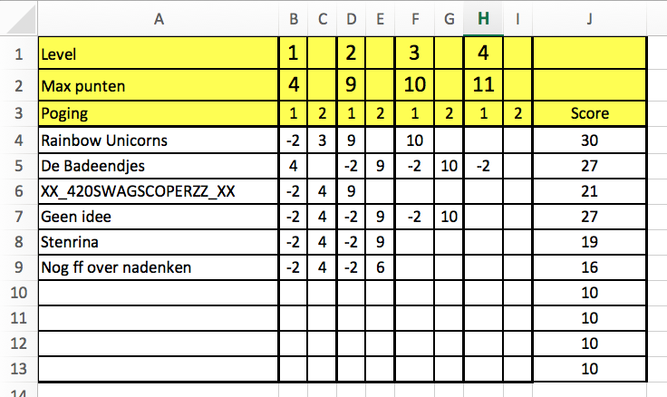

Slide 16
Zelf een adventure game maken:
Zoek (oefen)opgaven bij je leerdoelen
Zet op RTTI volgorde, gevolgd door verdieping en/of verrijking
Maak er levels van
Maak een nakijkblad en een scorebord
Zet de regels in een dia

Slide 17
Adventure game:
Wat weten en kunnen leerlingen als zij onder druk moeten presteren?
Niet erg geschikte vorm om nieuwe kennis en vaardigheden aan te leren…

Slide 18
Klas als team
Zelf spelen!

Slide 19

Jullie doel:
Niet meer dan 1 fout!
De opdrachten:
6 stuks: MECHANICA!
Verschillend in niveau
  1 Ster: gebruik van diagrammen
  2 Ster: Kracht en arbeid bij eenparig versnelde bewegingen
  3 Ster: Wetten van Newton bij samengestelde systemen
A
B
C
D
E
F

Slide 20
Jullie doel:
Niet meer dan 1 fout!
De opdrachten:
6 stuks: MECHANICA!
Tijdsindeling (gaat in wanneer wij het zeggen):
t = 0 min: plan bedenken (nee, jullie mogen de levels nog niet zien)
t = 5 min: levels beschikbaar
t = 20 min: inleveren levels mogelijk (bij de gamemasters!)
t = 30 min: er wordt niets meer ingenomen!

Slide 21
evaluatie

Slide 22
AUTONOOM MOTIVEREN

Slide 23
Uitgangspunt zelfdeterminatietheorie (ZDT)
Ieder mens heeft de natuurlijke interesse om te leren en kennis, gewoonten en waarden uit zijn of haar omgeving te internaliseren.

Slide 24
Basisbehoeften
Verbondenheid:
  Het gevoel verbinding te hebben met anderen, erbij te horen.
Competentie:
  Het gevoel effectief te zijn in interacties met de sociale en fysieke omgeving.
Autonomie:
  Het gevoel dat je zelf de oorzaak bent van je eigen gedrag

Slide 25
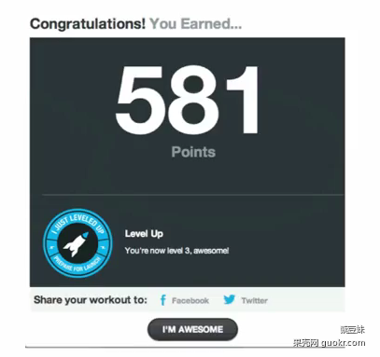
Voorbeeld Competentie

Slide 26
Voorbeeld Autonomie

Slide 27
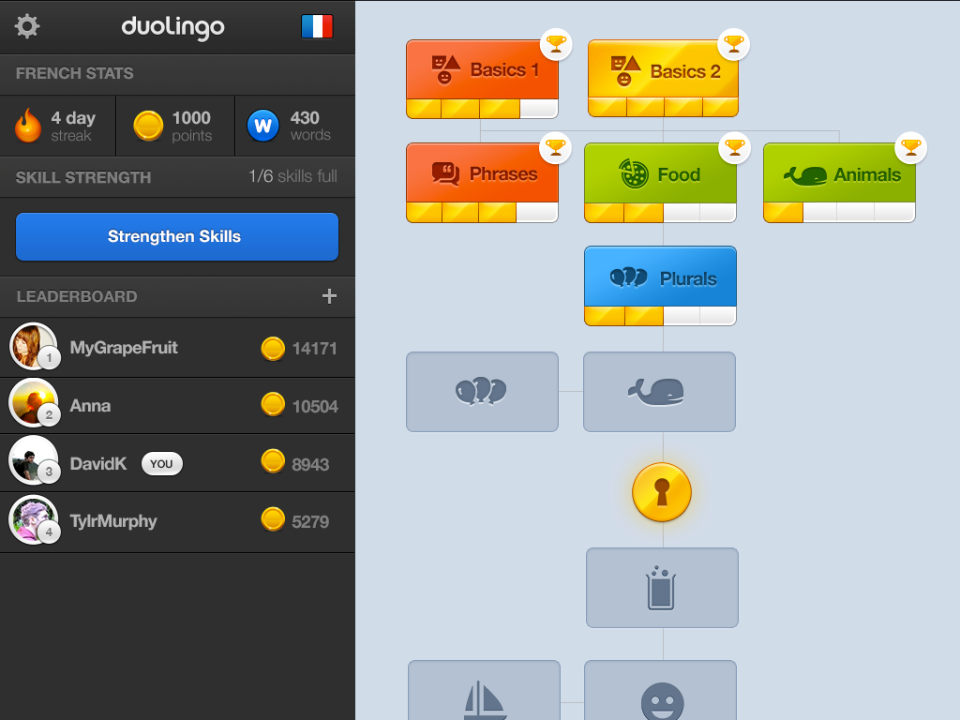
Voorbeeld Verbondenheid

Slide 28
Autononomy support vs control
Autonoom motiveren betekent dat je het bevredigen van deze behoeften zo veel mogelijk faciliteert en zo min mogelijk beperkt.
Dat doe je door leerlingen op gestructureerde wijze keuzemogelijkheden te bieden.
Autonomie ondersteunend lesgeven leidt tot meer eigenaarschap, een positiever zelfbeeld en dieper en duurzamer leren.
Bij controlerend lesgeven neemt de student weinig beslissingen en ervaart weinig eigenaarschap, hetgeen zorgt dat een voortdurende input van energie van de docent nodig is. Kans op afhaken is groot.
Competitie is zéér controlerend…

Slide 29
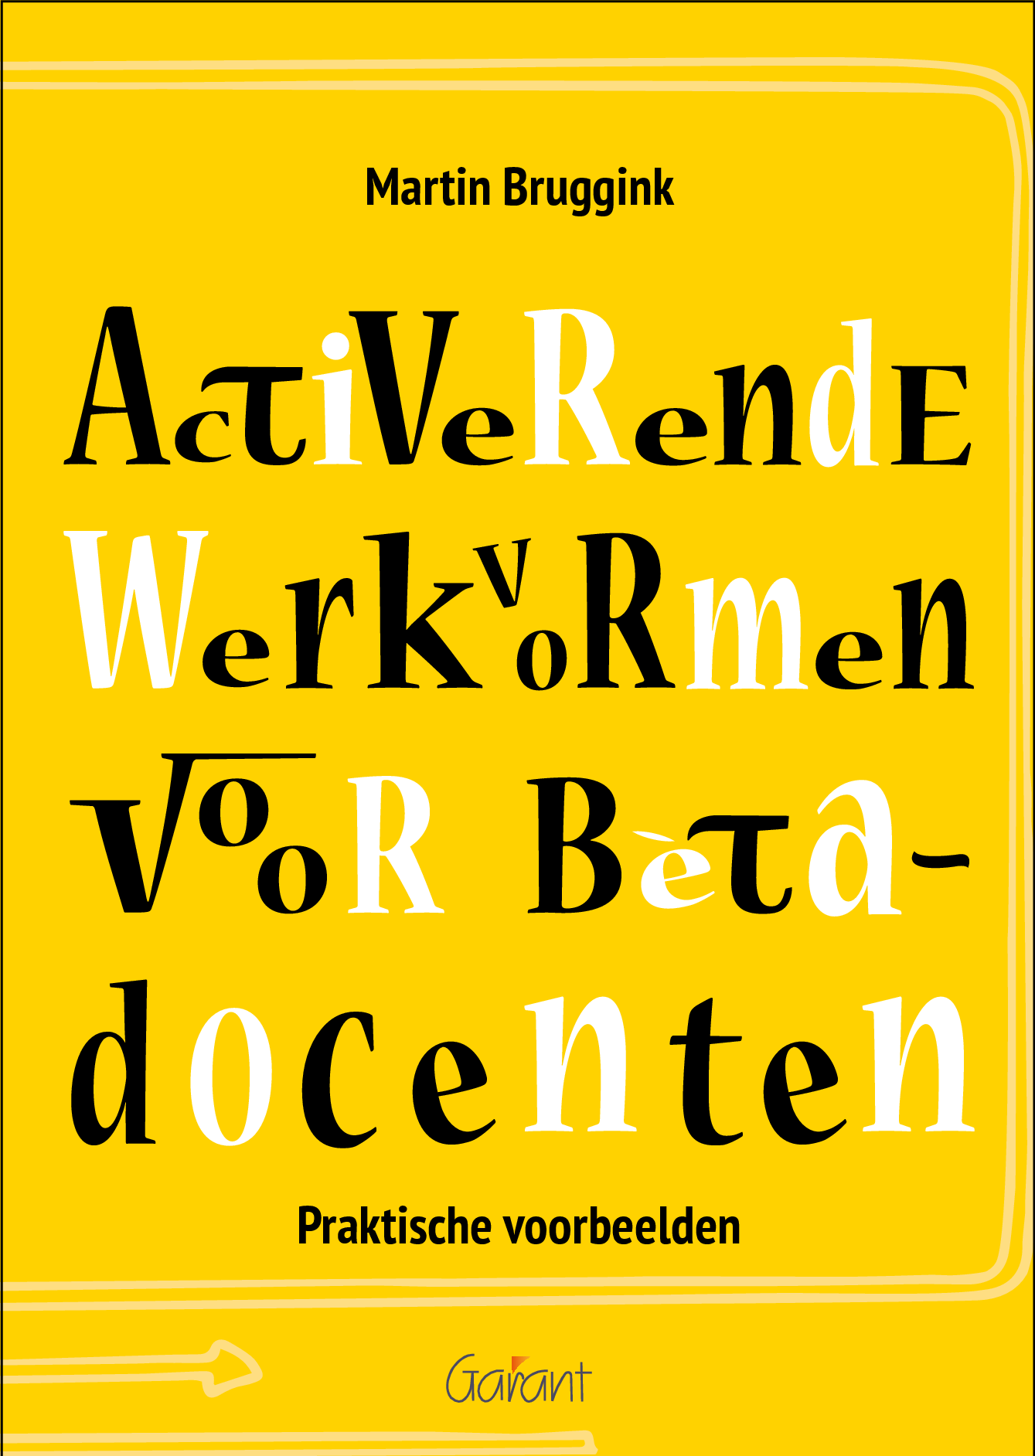
Te bestellen op bol.com!
Doel onderzoek:
Hoe kun je gamification op een autonomie-ondersteunende manier vormgeven?
Voorbeeld: ’Klas als team’

Slide 30
bevindingen

Slide 31
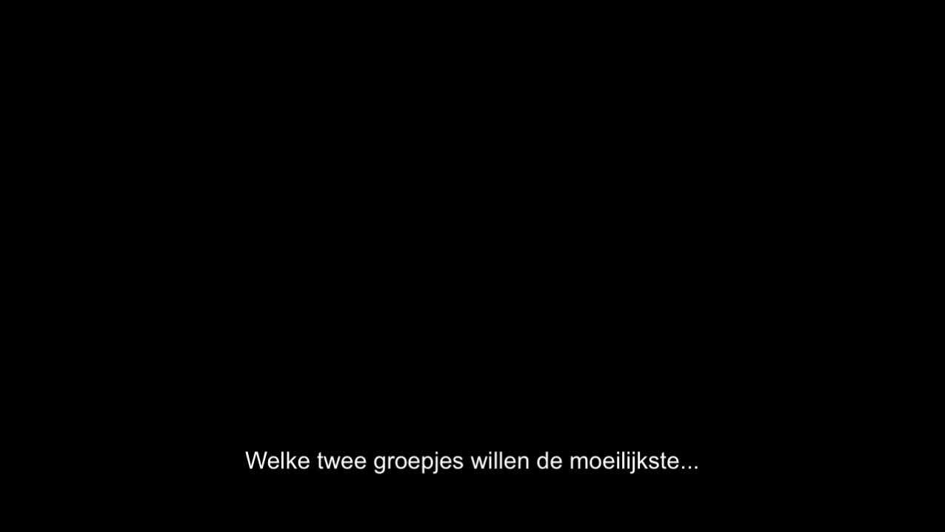

Slide 32
Bevindingen:
Leerlingen helpen elkaar
Gedifferentieerd onderwijs
‘laag’-niveau leerlingen leveren een volwaardige bijdrage
Leerlingen kiezen zelf rol en pakken verantwoordelijkheid
Eerste keer: grondige uitleg
Kan wat druk worden in de klas

